Slide 1
Studieren in Deutschland – Eine Rundfahrt durch die deutsche akademische Kultur

Slide 2
Eine Rundfahrt durch die deutsche akademische Kultur
Ihre Reiseführer:
Reiselänge: Stunden
2

Slide 3
Reiseplan
Abfahrt
Vorlesung
Seminar
Diskussion
Gruppen-arbeit
Schriftliche Klausur
Hausarbeit
Ankunft
Studentisches Referat
3

Slide 4
Eine Rundfahrt durch die deutsche akademische Kultur
Sie werden erfahren,
was auf Sie an deutschen Universitäten zukommen wird,
warum dies für Sie nützlich ist,
welche Fähigkeiten Sie entwickeln können und
wie Sie mit der deutschen akademischen Kultur besser umgehen können.
4

Slide 5
Abfahrt: Knowing Me Knowing You…
5

Slide 6
Aufgabe 1. Knowing Me Knowing You…
Die Lehrveranstaltungen sind meistens in Form von Frontalunterricht gestaltet.
Die Dozentin präsentiert systematisch theoretisches Fachwissen.
Die Studierenden schreiben mit und versuchen sich das Vermittelte einzuprägen.
6

Slide 7
Aufgabe 1. Knowing Me Knowing You…
Der Dozent gilt als zentrale Quelle des Wissens. Die von der dem Dozenten präsentierten Wissensinhalte stehen nicht zur Diskussion. Es kommt in der Regel nicht vor, dass Studierende den von dem Dozenten präsentierten Unterrichtsstoff hinterfragen oder den Dozenten kritisieren.
7

Slide 8
Aufgabe 1. Knowing Me Knowing You…
Der Unterrichtsstoff wird nicht nur von der Dozentin präsentiert, sondern auch oft von Studierenden. Dafür müssen sich die Studierenden den Unterrichtsstoff selbstständig erarbeiten.
8

Slide 9
Aufgabe 1. Knowing Me Knowing You…
Oft finden Diskussionen statt, an denen Studierende aktiv teilnehmen. Studierende können ihre kritischen Einschätzungen abgeben.
9

Slide 10
Aufgabe 1. Knowing Me Knowing You…
Es gibt oft Gelegenheit, innerhalb oder außerhalb der Lehrveranstaltungen mit anderen Studierenden Gruppenarbeit oder Partnerarbeit zu machen.
10

Slide 11
Aufgabe 1. Knowing Me Knowing You…
Die Dozentin lässt sich auf fachliche Diskussionen mit den Studierenden ein. Die von der Dozentin präsentierten Wissensinhalte können von den Studierenden kritisch kommentiert werden.
11

Slide 12
Lehrveranstaltungstypen an deutschen Universitäten: Vorlesungen/Seminare
Seminar
Vorlesung
12

Slide 13
Vorlesung
13

Slide 14
Vorlesung
Frontalunterricht
Einführung in ein Wissenschaftsgebiet
Dozenten:
Präsentation
Studierende:
zuhören
mitschreiben
ggf. Frage stellen
Benötigte Fertigkeiten:
zuhören
Mitschriften anfertigen
14

Slide 15
Seminar
Vorlesung
Seminar
15

Slide 16
Seminar: Viel Sprechen
Vertiefte Behandlung eines bestimmten Themas
Wissenschaftliche Gespräche
Aktive Teilnahme von Studierenden
Referat halten
Beteiligung an Diskussionen
Gruppenarbeit
Dozenten: Unterstützer beim Lernen
Studierende: für die Qualität des Seminars mitverantwortlich
16

Slide 17
Akademisches Viertel
Wissen Sie, was “Akademisches Viertel” bedeutet?
Lehrveranstaltungen an deutschen Universitäten fangen normalerweise 15 Minuten später an. So haben Sie genug Zeit, von einem Seminarraum in einen anderen zu wechseln und zwischendurch einen Kaffee zu holen.
9 Uhr c.t. → 9.15 Uhr
9 Uhr s.t. → 9.00 Uhr
17

Slide 18
Diskussion: Warum haben wir in Seminaren überhaupt Diskussionen?
18

Slide 19
Diskussion: Vorteile für Sie
Sie können sich ein tieferes Verständnis zu einem Themenbereich verschaffen, z.B. durch
gemeinsame Erkundung von Ideen mit Anderen,
Austauschen von Informationen,
Erweiterung von Wissen,
Verbesserung Ihrer Fähigkeit, kritisch zu denken.
Sie haben die Gelegenheit, Ideen und Gedanken der anderen Studierenden zu erfahren.
Sie können Ihre Sprachfertigkeiten verbessern.
Sie können Ihr Selbstvertrauen im Sprechen stärken.
Übernommen aus: http://www.lc.unsw.edu.au/onlib/pdf/disc.pdf
19

Slide 20
Diskussion: nicht gelungen vs. gelungen
nicht gelungen
gelungen
20
Basiert auf: Arbeitsgruppe Hochschuldidaktische Weiterbildung an der Albert-Ludwigs-Universität 1998, Heft 4

Slide 21
Diskussion: Wie nehme ich an einer Diskussion teil?
Sie können
Fragen des Dozenten oder der anderen Studierenden beantworten.
dem Dozenten oder den anderen Studierenden Fragen stellen.
Kommentare abgeben oder Ihre eigene Meinung ausdrücken, z.B. dazu,
was der Dozent sowie die anderen Studierenden gesagt haben oder
was Sie für das Seminar gelesen haben.
21
Übernommen aus: http://www.monash.edu.au/lls/llonline/speaking/participation/index.xml

Slide 22
Seminar: Schweigen
Wenn Studierende in Seminaren hartnäckig schweigen, nimmt der Dozent dies an als:
Mangel an Wissen
Mangel an Motivation
Defizite in der Fremdsprache
seitens der Studierenden
22

Slide 23
Diskussion: Was Sie noch tun können…
Hilfreiche Formulierungen:
http://www.mumis-unicomm.de/?sprache=de (Beteiligung in Lehrveranstaltungen)
Mehlhorn 2005 (CD-Rom, Beteiligung in Lehrveranstaltungen)
23

Slide 24
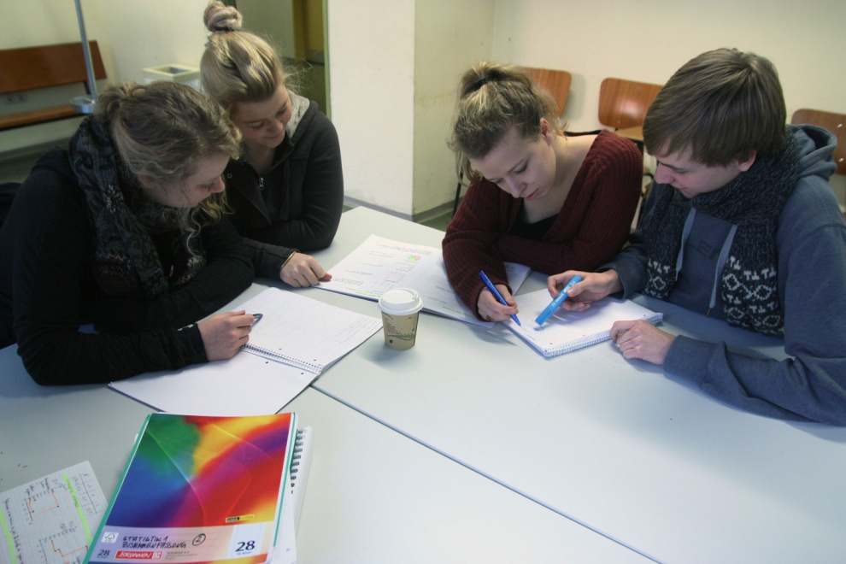
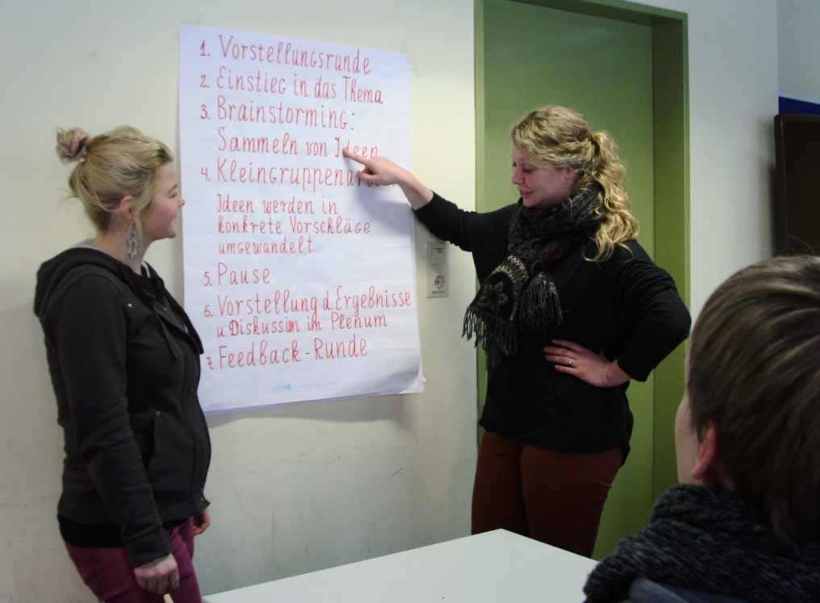
Gruppenarbeit
24

Slide 25
Gruppenarbeit: Wozu?
Gruppenarbeit hat Vorteile:
Sie können beim Lernen viel aktiver sein.
Arbeit kann sinnvoll aufgeteilt werden.
Mehr Ideen können gesammelt werden.
Das gelernte Wissen kann im gegenseitigen Austausch erweitert, kontrolliert und korrigiert werden.
Gruppenarbeit verschafft bei herausfordernden Aufgaben ein unterstützendes Arbeitsklima.
Sie werden weniger Angst beim Sprechen haben.
Sie werden mehr Sprechgelegenheit haben.
Sie können Schlüsselfertigkeiten erwerben, die für Ihre Karriere wichtig sein können (Kommunikations-Skills).
Basiert auf:
http://www.lboro.ac.uk/service/ltd/campus/grpwork.pdf
Arbeitsgruppe Hochschuldidaktische Weiterbildung an der Albert-Ludwigs-Universität 1998, Heft 6
25

Slide 26
Gruppenarbeit: Kernschritte bei einer Gruppenarbeit
Gruppen-bildung
Umsetzung des Plans
Evaluation der Gruppenarbeit
Planung
Fertigstellung der Gruppenarbeit
Basiert auf: http://www.lboro.ac.uk/service/ltd/campus/grpwork.pdf
26

Slide 27
Gruppenarbeit: Kernschritte bei einer Gruppenarbeit
Gruppenbildung
Umsetzung des Plans
Evaluation der Gruppenarbeit
Planung
Fertigstellung der Gruppenarbeit
Wer ist in der Gruppe?
Was sind die individuellen Stärken der Gruppenmitglieder?
Wie können diese effektiv genutzt werden?
Welche Regeln will die Gruppe festlegen?
Übernommen aus: http://www.lboro.ac.uk/service/ltd/campus/grpwork.pdf
27

Slide 28
Gruppenarbeit: Kernschritte bei einer Gruppenarbeit
Gruppen-bildung
Umsetzung des Plans
Evaluation der Gruppenarbeit
Planung
Fertigstellung der Ergebnisse
Was soll getan werden?
Wieviel Zeit steht zur Verfügung?
Wie können die Aufgaben unter den Gruppenmitgliedern aufgeteilt werden?
Wie kann die Kommunikation in der Gruppe gesichert werden?
Übernommen aus: http://www.lboro.ac.uk/service/ltd/campus/grpwork.pdf
28

Slide 29
Gruppenarbeit: Was Sie noch tun können…
Nützliche Links:
http://www.uni-kassel.de/hrz/db4/extern/NetQuestion/dokuwiki2/doku.php?id=thema:lernen_in_gruppen_-_kooperatives_lernen
http://studium.lerntipp.at/gruppenarbeit/index.shtml
http://www.stangl-taller.at/ARBEITSBLAETTER/LERNEN/Gruppenlernen.shtml
http://www.learning-in-activity.com/index.php?title=Leitfaden_f%C3%BCr_Gruppenarbeiten
29

Slide 30
Studentisches Referat
Studierende
erarbeiten aktiv die jeweiligen Lehrinhalte und
vermitteln sie den anderen Studierenden.
Allein oder in Gruppen
Struktur
Einleitung
Hauptteil
Schlussteil
30

Slide 31
Studentisches Referat: Arbeitsschritte beim Halten eines Referats
Das Gelesene zusammenfassen, wichtige Informationen auswählen, strukturieren und miteinander in Verbindung bringen, nach konkreten Beispielen suchen
6. In eine Diskussion überleiten
1. Das Thema festlegen
2. Für das Referatsthema geeignete Texte suchen
3. Texte lesen und Kernaussagen extrahieren
4. Kerngedanken klar strukturieren
5. Im Plenum präsentieren
In seiner eigenen Sprache präsentieren
Sich mit dem Inhalt auseinandersetzen und versuchen zu verstehen
Recherchieren und viel lesen
Auswahl eines interessanten Themas
31

Slide 32
Studentisches Referat: Was Sie noch tun können…
Nützliche Links und Materialien:
http://www.uni-potsdam.de/farapsycho/images/Dokumente/referat%20halten.pdf
http://www.psycho.uni-duesseldorf.de/abteilungen/aap/Dokumente/vortragstipps.pdf
http://www.uni-graz.at/dips/neubauer/westhoff.pdf
Hilfreiche Formulierungen:
http://www.mumis-unicomm.de/?sprache=de
Mehlhorn 2005 (CD-Rom)
32

Slide 33
Schriftliche Klausur
33

Slide 34
Schriftliche Klausur: Auf welche Fähigkeiten kommt es an?
Die Studierende sollen zeigen, dass sie
den Lehrstoff beherrschen und
ihn im wesentlichen mit eigenen Worten wiedergeben können:
Sie sollten Fachtermini und –begriffe erläutern können.
Sie sollten Aussagen, Thesen oder Behauptungen in den Raum stellen und diese ausführlich begründen können.
Gelerntes soll unter Zeitdruck auf verwandte Fragestellungen übertragen werden.
34

Slide 35
Schriftliche Klausur: Was Sie noch tun können…
Nützliche Links:
http://www.uni-hildesheim.de/media/fb1/erziehungswissenschaft_ang/Tipps_zum_Bestehen_vom_Klausuren_1_.pdf
http://www.fh-rottenburg.de/organisation/didaktik/dateien/planhilfen/s-pruef.pdf
http://www.studis-online.de/Studieren/Lernen/
35

Slide 36
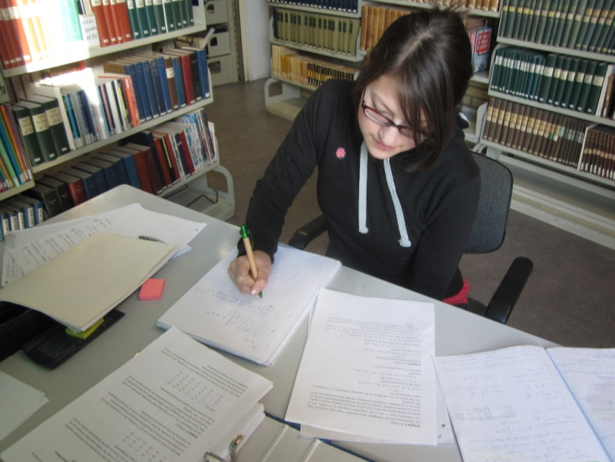
Hausarbeiten
36

Slide 37
Hausarbeit: Wie sieht eine Hausarbeit aus?
n
<Titelblatt>
Titel der Hausarbeit
Name des Seminars
Name des Dozenten
Angabe des Verfassers:
Name
Matrikelnummer
Anschrift und/oder
E-Mail-Adresse
<Inhalts-verzeichnis>
<Text>
Einleitung
Hauptteil
Schlussteil
< Literatur-verzeichnis >
37

Slide 38
Hausarbeit: Textstruktur
Einleitung
Hinführung zum Thema
Erörterung der Fragestellung
Beschreibung des Textaufbaus
Hauptteil
der Struktur des bearbeiteten Themengebietes und der Fragestellung entsprechend in Kapitel unterteilt
Schlussteil
Zusammenfassung der Ergebnisse
Schlussfolgerung
Ausblick
Text
Einleitung
Hauptteil
Schlussteil
38

Slide 39
Hausarbeit: Warum werden Hausarbeiten geschrieben?
Grundlage für den Leistungsnachweis (Prüfung)
Einübung wichtiger Aspekte wissenschaftlicher Forschungstätigkeiten, z.B.
Recherchieren,
Argumentieren,
Formale Normen wissenschaftlicher Arbeiten, usw.
Üben für die Abschlussarbeit
Lernen: Gelegenheiten, sich in ein Thema einzuarbeiten
39

Slide 40
Hausarbeit: Schreiben, um zu lernen
„Schreiben eröffnet die Möglichkeit, sich ein Thema anzueignen. Nur was man anderen erklären kann, hat man wirklich verstanden, heißt es. Worüber du geschrieben hast, das hast du dir selbst gedanklich angeeignet. Schreiben ist eine aktive und damit besonders nachhaltige Form des Lernens.“
„Das Schreiben ist mir schwergefallen, doch wenn ich jetzt an mein Studium zurückdenke, dann erinnere ich mich am allerbesten an die Themen, über die ich etwas geschrieben habe“!
Übernommen aus: Wolfsberger 2009: 32
40

Slide 41
Hausarbeit: Welche Kenntnisse und Fertigkeiten soll ich in einer Hausarbeit zeigen?
Sie sollten zeigen, dass Sie
ein gestelltes Thema problemorientiert darstellen können,
wissenschaftliche Theorien und die Forschungslage kennen und
die Techniken wissenschaftlichen Arbeitens beherrschen.
41

Slide 42
Hausarbeit: Dozenten unterstützen Studierende beim Schreiben einer Hausarbeit.
In Seminaren wird in der Regel geklärt,
bis wann die Arbeit abgegeben werden muss,
wie viel die Mindest- oder Maximallänge einer Hausarbeit beträgt,
wie das Thema eingegrenzt werden sollte,
was dem Dozenten besonders wichtig ist.
42

Slide 43
Hausarbeit: Dozenten unterstützen Studierende beim Schreiben ihrer Hausarbeit.
In der Sprechstunde unterstützen Dozenten ihre Studierenden weiter.
In der Sprechstunde können Studierende mit ihren Dozenten sprechen, z.B. über
Thema bzw. Spezifizierung des Themas
Fragestellungen
Struktur usw.
Relevante Fragen zur Vorbereitung auf die Sprechstunde
Ist meine Fragestellung verwendbar?
Ist der Umfang der zu bearbeitenden Literatur angemessen?
Ist die methodische Herangehensweise gut bedacht?
Ist mein Vorhaben vom Arbeitsaufwand her realistisch?
Basiert auf: Kruse (2010: 167-168)
43

Slide 44
Hausarbeit: Zitieren
Was ist das?
Man entnimmt Wissen aus fremden Texten und gibt es in einem eigenen Darstellungskontext wieder. Dabei macht man die entnommene Quelle kenntlich.
A classic way of distinguishing between policy types is in terms of regulatory, redistributive and distributive policies (Lowi, 1964) .
An early definition by Gary Marks (1993: 392) spoke of: “the emergence of multi-level governance, a system of continuous negotiation among nested governments at several territorial tiers – supranational, national, regional and local”.
44

Slide 45
Hausarbeit: Zitieren
Funktionen des Zitierens:
Nachprüfbarkeit von Aussagen
Verweisen auf in der Forschung bereits gewonnene Erkenntnisse
Berücksichtigung des Urheberrechts von Gedanken in der Wissenschaft
Plagiate: Diebstahl geistigen Eigentums
45

Slide 46
Hausarbeit: Was Sie noch tun können…
Nützliche Links:
http://www.uni-potsdam.de/ikm/downloads/Leitfaden_Hausarbeit.pdf
http://www.uni-leipzig.de/~faraling/HA.pdf
http://www.fernuni-hagen.de/psychologie/aop/lehre/files/ReaderOeko.pdf
http://www.univie.ac.at/ksa/elearning/cp/schreiben/schreiben-full.html
http://www.wissenschaftliches-arbeiten.org/hausarbeit/aufbau/die-einleitung.html
Hilfreiche akademische Formulierungen:
Mehlhorn 2005, CD-Rom
http://de.bab.la/phrasen/
http://www.idf.uni-heidelberg.de/personal/fileadmin/user/roesch/Arbeitshilfen/novikformulier1.pdf
46

Slide 47
Ende: Viel Erfolg im Studium!
47

Slide 48
Literaturverzeichnis
Arbeitsgruppe Hochschuldidaktische Weiterbildung an der Albert-Ludwigs-Universität (1998): Besser Lehren: Praxisorientierte Anregungen und Hilfen für Lehrende in Hochschule und Weiterbildung. Heft 4: Kommunikation in Seminaren. Weinheim: Deutscher Studien Verlag.
Arbeitsgruppe Hochschuldidaktische Weiterbildung an der Albert-Ludwigs- Universität (1998): Besser Lehren: Praxisorientierte Anregungen und Hilfen für Lehrende in Hochschule und Weiterbildung. Heft 6: Förderung studentischer Arbeitsformen, Weinheim: Deutscher Studien Verlag.
Kruse, O. (2010): Lesen und Schreiben. Studieren, aber richtig. Konstanz: UVK.
Mehlhorn, G. (2005): Studienbegleitung für ausländische Studierende an deutschen Hochschulen. Teil 1: Handreichungen für Kursleiter zum Studierstrategien-Kurs. Teil 2: Individuelle Lernberatung - Ein Leitfaden für die Beratungspraxis, München: Iudicium.
Wolfsberger, J. (2009:) Frei geschrieben. Mut, Freiheit & Strategie für wissenschaftliche Abschlussarbeiten. Wien [u.a.]: Böhlau.
48

Slide 49
Literaturverzeichnis
aus Internetquellen:
http://www.lc.unsw.edu.au/onlib/pdf/disc.pdf
http://www.lboro.ac.uk/service/ltd/campus/grpwork.pdf
http://www.monash.edu.au/lls/llonline/speaking/participation/index.xml
49

